Slide 1

Нормативно-правовое регулирование и практика взаимодействия ОМС города Перми и бизнеса при осуществлении полномочий по организации сбора, вывоза, утилизации и переработки бытовых и промышленных отходов
Доклад заместителя главы администрации города Перми С.Н.Южакова

Slide 2
Нормативная стоимость услуг, входящих в состав цены для населения
Количество домов
Площадь МКД -21 млн. кв.м
Размер платы за услуги
Нормативная стоимость услуг по сбору и вывозу ТБО
Тариф | Стоимость/ руб.
Содержание и текущий ремонт (ср.) | 19,00
Сбор и вывоз твердых бытовых отходов | 2,57
Вид услуги | Ед. изм. | Сумма в месяц
Содержание мест сбора и накопления отходов | руб./кв.м | 0,38
Транспортировка ТБО | руб./кв.м | 1,47
Захоронение ТБО | руб./кв.м | 0,72
Итого | руб./кв.м | 2,57

Slide 3
Существующее состояние отрасли
Схема санитарной очистки территории города Перми:
СБОР → ВЫВОЗ → ЗАХОРОНЕНИЕ
Сбор
< 1800 мест сбора и (или) накопления ТБО, из них
< 1040 мест расположены на придомовой территории, закреплены за собственниками;
< 760 места сбора и (или) накопления ТБО – на муниципальной земле, из них
409 мест сбора и (или) накопления ТБО действуют на основании разрешения
в соответствии с
Порядком выдачи разрешений на размещение мест сбора и (или) накопления отходов на территории города Перми
(утв. постановлением администрации города Перми от 25.11.2010 № 809)
Вывоз
< конкурентная деятельность
< 20 перевозчиков на рынке города Перми
< отсутствие муниципальных перевозчиков
Захоронение ТБО осуществляется на полигонах «Софроны» (ООО «ИнвестПром), «Бекрятский» Краснокамского района (ООО «Буматика»), ЗАТО «Звездный» (ООО «Чистый город»)
Вид предоставляемых услуг | Тариф/руб./т/без НДС
Утилизация (захоронение) ТБО на полигоне «Софроны» | 440,96

Slide 4
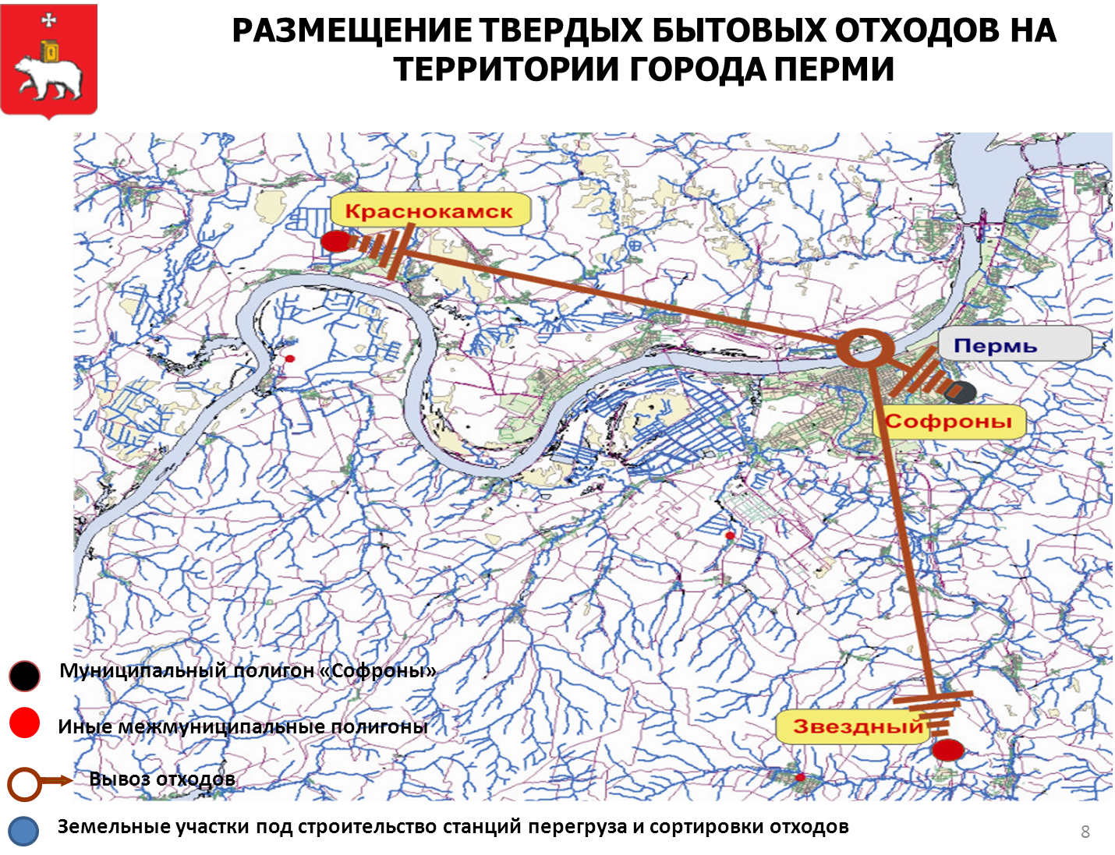
70 000 т
40 км
190 000 т
19 км
46 км
40 000 т

Slide 5
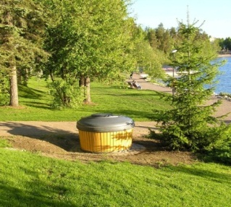
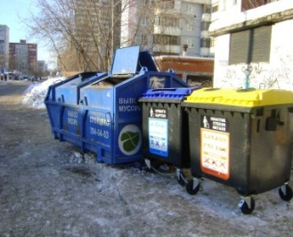
Нормативно-правовая база города Перми по регулированию правоотношений в сфере обращения с отходами
  Правила обращения с отходами на территории города Перми (утв. Решением Пермской городской Думы от 26.01.2001 № 99)
возложение ответственности на владельцев индивидуальных жилых домов, административных строений, объектов социальной сферы, управляющих организаций, физических лиц, индивидуальных предпринимателей и юридических лиц по выполнению требований санитарного законодательства, а также не осуществление действия, влекущие за собой нарушение прав других лиц на охрану здоровья и благоприятную среду обитания, которое может быть исполнено путем заключения договора с организациями, предоставляющими услуги по сбору и(или) вывозу ТБО и КГМ, или собственными силами в случаях, не требующих лицензирования.
определение типов мест сбора и (или) накопления отходов
тип «А» - заглубленные контейнеры емкостью 5 куб. м или 3 куб. м
тип «Б» - бункеры закрытого типа емкостью от 6 до 12 куб. м
тип «В» - евроконтейнеры емкостью от 0,7 до 1,3 куб. м
+ возможность установки двух контейнеров для раздельного
(селективного) сбора
до ввода в эксплуатацию мусоросортировочных станций транспортирование отходов допускается производить
на городскую свалку
  Правила благоустройства и содержания территории в городе Перми (утв. Решением Пермской городской Думы от 29.01.2008 № 4)
определен порядок содержания и уборки городских территорий в зимний и летний периоды
установлены требования при выполнении уборочных работ, обеспечивающих чистоту территории города
определена ответственность за нарушение санитарного содержания и благоустройства городских территорий

Slide 6
Нормативно-правовая база города Перми по регулированию правоотношений в сфере обращения с отходами
  Порядок выдачи разрешений на размещение мест сбора и (или) накопления отходов на территории города Перми (утв. постановлением администрации города Перми от 25.11.2010 № 809)
  на территории города Перми предусмотрена выдача разрешений при размещении мест сбора и (или) накопления отходов на земельных участках, находящихся в муниципальной собственности, и на земельных участках, государственная собственность на которые не разграничена
  установленные порядком требования призваны обеспечить условия надлежащего исполнения обязательств физическими и юридическими лицами независимо от их организационно-правовой формы и индивидуальными предпринимателями в сфере обращения с отходами, а также обязательств органов местного самоуправления по организации сбора и (или) накопления отходов
  Трудности:
  в течение года документ опротестовывался в судах общей юрисдикции, в арбитражных судах, «устоял» во всех инстанциях
  Выдано 409 (54%) разрешений на размещение МСНО ТБО

Slide 7
Итоги взаимодействия ОМС города Перми и бизнеса при осуществлении полномочий по организации сбора, вывоза, утилизации и переработки бытовых и промышленных отходов
  Управляющие компании не берут на себя ответственность за содержание мест сбора и (или) накопления отходов, не заявляются на них или передают свои полномочия предприятиям –перевозчикам (46%)
  Часть предприятий-перевозчиков осуществляют свою деятельность ниже уровня рентабельности (1 руб/кв.м), тем самым ими не соблюдаются графики вывоза твердых бытовых отходов с мест сбора и (или) накопления отходов, а также этими предприятиями-перевозчиками осуществляется размещение отходов в несанкционированных местах
  Сохраняется практика уклонения от заключения договоров на сбор и вывоз отходов со стороны представителей малого и среднего бизнеса (56% заключенных договоров), частного сектора (21%), гаражных и садоводческих кооперативов
  Инвестиционное соглашение
  2008г.- заключение инвестиционного соглашения администрации города Перми и ООО «ИнвестПром», предмет которого – реализация мероприятий по созданию комплекса переработки бытовых и промышленных отходов в г. Перми
  2009г.- начало деятельности ООО «ИнвестПром» на муниципальном полигоне «Софроны»
  2012г.- ведется процедура расторжения инвестиционного соглашения и договора аренды с ООО «ИнвестПром» по причине неисполнения ООО «ИнвестПром» своих обязательств за счет собственных средств организовать проектирование, реконструкцию и строительство объектов санитарной очистки города Перми

Slide 8
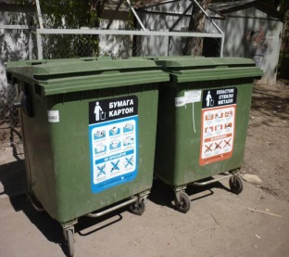
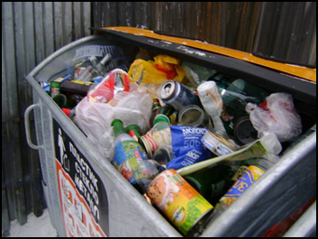
Эксперимент по селективному сбору твердых бытовых отходов
По данным социологических опросов положительно относятся к раздельному сбору отходов 78% жителей
В контейнеры для раздельного сбора
в среднем поступало 4% всей массы отходов
Общее содержание вторичного сырья в отходах
Наименование | Содержание по массе, %
 | смешан ные отходы | бумага картон | пластик стекло металл
Картон | 5,5 | 12,5 | 0,7
Бумага | 6,0 | 46,3 | 1,6
Полиэтиленовая пленка | 1,1 | 1,5 | 0,7
Полиэтилен твердый | 1,0 | 1,2 | 1,5
ПЭТ бутылка | 4,8 | 0,9 | 8,3
Стекло | 21,7 | 4,2 | 74,1
Черный металлолом | 0,2 | 0,0 | 0,1
Жестяная банка | 2,0 | 0,3 | 1,4
Алюминиевая банка | 1,0 | 0,1 | 0,3
ИТОГО | 43,3 | 58,8 | 86,4

Slide 9

Концепция по созданию эффективной системы обращения с твердыми бытовыми отходами
«О принятии в первом чтении проекта решения Пермской городской Думы «Об утверждении Концепции создания эффективной системы обращения с твердыми бытовыми отходами» (Решение ПГД от 24.04.2012 №11-Д )
Схема санитарной очистки: СБОР → ВЫВОЗ → СОРТИРОВКА → ПЕРЕРАБОТКА
ЗАХОРОНЕНИЕ
Цель Концепции- совершенствование системы обращения с твердыми бытовыми отходами на территории города Перми, направленное на снижение количества захораниваемых отходов, повышение экономической эффективности функционирования системы, а также обеспечение безопасности окружающей среды и санитарно-эпидемиологического благополучия населения города Перми
Основные направления:
приведение в нормативное состояние мест сбора и накопления ТБО
внедрение сортировки ТБО на территории города Перми
снижение объемов захоронения ТБО
внедрение муниципальной системы мониторинга за движением ТБО
повышение культуры в сфере обращения с ТБО

Slide 10
Концепция по созданию эффективной системы обращения с твердыми бытовыми отходами
Целевые показатели
№ | Целевой показатель | 2012 | 2013 | 2014 | 2015 | 2016 | 2017 | 2018 | 2019 | 2020
1 | 2 | 3 | 4 | 5 | 6 | 7 | 8 | 9 | 10 | 11
2 | Доля отходов, размещаемых на объектах захоронения отходов, % | 90 | 88 | 87 | 86 | 85 | 84 | 83 | 82 | 80
3 | Доля извлекаемого вторичного сырья от общего объема ТБО, направляемых на захоронение, % | 10 | 12 | 13 | 14 | 15 | 16 | 17 | 18 | 20
Объемы финансовой потребности
№ | Источники финансирования | Направление | 2013 | 2014 | 2015 | 2016 | 2017 | 2018 | 2019 | 2020 | Всего, тыс.руб.
1 | 2 | 3 | 4 | 5 | 6 | 7 | 8 | 9 | 10 | 11 | 12
2 | Требуемое финансирование из бюджета города Перми | субсидирование сортировки ТБО | 50 000,0 | 50 000,0 | 50 000,0 | 50 000,0 | 50 000,0 | 50 000,0 | 50 000,0 | 50 000,0 | 400 000,0
3 | Привлечение внебюджетных средств | внедрение сортировки ТБО | 80 000,0 | 80 000,0 | 80 000,0 | 80 000,0 | 80 000,0 | 80 000,0 | 80 000,0 | 80 000 | 640 000,0

Slide 11
Спасибо за внимание!

